Slide 1
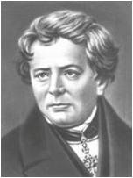
Ом (Ohm) Георг Симон (16.III.1787–7.VII.1854)
Немецкий физик.
Проведя серию точных экспериментов, установил (1826) основной закон электрической цепи (закон Ома) и дал (1827) его теоретическое обоснование.
В 1881 именем Ома названа единица электросопротивления (Ом).
Член Лондонского королевского общества (1842).

Slide 2
Закон Ома
Зако́н О́ма —закон, определяющий связь электродвижущей силы источника или электрического напряжения с силой тока и сопротивлением проводника. Экспериментально установлен в 1826 году, и назван в честь его первооткрывателя Георга Ома.

Slide 3
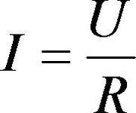
 |  | Сила тока в участке цепи прямо пропорциональна напряжению и обратно пропорциональна электрическому сопротивлению данного участка цепи.

Slide 4
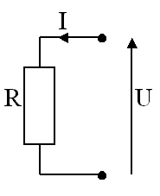

Slide 5
Зависимость силы тока и напряжения
Электрическое поле характеризуется величиной, называемой напряжением.
Сила тока зависит от напряжения.
Сила тока связана с напряжением прямо пропорционально.

Slide 6
Связь с сопротивлением
Участок цепи характеризуются одной величиной, называемой сопротивлением электрическому току.
Сопротивление связано с силой тока обратно пропорционально. Если на каком-либо участке цепи изменить величину сопротивления, не меняя напряжения на концах этого участка, сила тока также изменится.

Slide 7
Применение закона Ома
Закон Ома – один из основополагающих законов физики.
Открытие его в свое время позволило сделать огромный скачок в науке.
В настоящее время невозможно себе представить любой самый элементарный расчет основных электрических величин для любой цепи без использования закона Ома.
Представление об этом законе – это не удел исключительно инженеров-электронщиков, а необходимая часть базовых знаний любого мало-мальски образованного человека. Недаром есть поговорка: «Не знаешь закон Ома – сиди дома».

